Slide 1


Познавательная программа
«Поезд здоровья»
программу подготовила:
Методист «РЦД»
(руководитель
детской студии «Созвездие»)
– О.С. Шелудченко

Slide 2
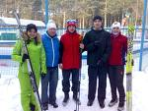

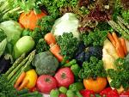
Цель - формировать у учащихся здоровый образ жизни.

Slide 3
Чтоб мудро жизнь прожить,
Знать надобно немало.
Два главных правила
запомни для начала:
Ты лучше голодай,
чем, что попало ешь,
И лучше будь один, чем с кем попало.

Slide 4
Правила здорового образа жизни:
1. Правильное питание
2. Сон
3. Активная деятельность и активный отдых
4. Вредные привычки.

Slide 5
Правильное питание ?
В любом случае, важно знать, что именно в газированных напитках может реально принести вред. Во-первых, это углеводы. В 0,33 л. Pepsi-Cola содержится 8 кусков сахара. Мало, кто стал бы пить такой сладкий чай или кофе. Все эти углеводы откладываются в жировые складки и способствуют развитию диабета. В диетические газировки для минимизации калорий добавляют различные подсластители. Самый опасный из них - белок аспартам. Он в 200 раз слаще сахара, вызывает аллергию, болезни желудка, нарушения работы печени, головные боли, ослабление памяти и зрения и даже припадки. Именно подсластители являются главными секретами газированной воды - они не утоляют жажду, а наоборот вызывают аппетит.

Slide 6
Правильное питание ?
Газировка содержит кислоту, которая разъедает зубную эмаль и способствует появлению кариеса. Например, в яблочном соке кислоты содержится во много раз больше. Разница только в том, что там она натуральная, хоть и разъедает эмаль зубов, но не вымывает кальций, как это делает ортофосфорная кислота (Е338). Чаще всего в газировках используется именно она.

Slide 7
Правильное питание ?
Также газировки содержат углекислый газ, который возбуждает желудочную секрецию, повышает кислотность и способствует метеоризму. Ну и разумеется кофеин. Если злоупотреблять напитком, можно получить кофеиновую зависимость или интоксикацию. Ее признаки - беспокойство, возбуждение, бессонница, желудочные боли, судороги, тахикардия и пр. В некоторых дозах кофеин может быть смертельным.

Slide 8
Правильное питание ?
Пожалуй, самое коварное в газированной воде - это тара. Алюминиевые банки помогают разносить опасные заразные болезни. В момент вскрытия банки в контакт с ее содержимым вступают различные виды стафилококков, а также бактерии-возбудители сальмонеллеза и энтероколита, жидкость разливается по крышке и вместе со всеми бактериями оказывается внутри нас.

Slide 9
Кока-кола с успехом заменяет бытовую химию.
История кока колы утверждает, что во многих штатах США дорожная полиция всегда имеет в патрульной машине 2 галлона Колы, чтобы смывать кровь с шоссе после аварии.
Чтобы почистить туалет, вылейте банку Колы в раковину и не смывайте в течение часа.
Чтобы удалить ржавые пятна с хромированного бампера машины, потрите бампер смятым листом алюминиевой фольги, смоченным в кока коле.
Чтобы удалить коррозию с батарей в автомобиле, полейте батареи банкой Колы, и коррозия исчезнет.
Чтобы раскрутить заржавевший болт, смочите тряпку кока колой и обмотайте ею болт на несколько минут.

Slide 10
Кока-кола с успехом заменяет бытовую химию.
Чтобы очистить одежду от загрязнения, вылейте банку кока колы на груду грязной одежды, добавьте стиральный порошок и постирайте в машине как обычно. Кола поможет избавиться от пятен. Кока кола также очистит стекла в автомобиле от дорожной пыли.
О составе кока колы. Активный ингредиент кока колы - фосфорная кислота. Ее рН равен 2.8. За 4 дня он может растворить ваши ногти.
Для перевозки концентрата кока колы грузовик должен быть оборудован специальными поддонами, предназначенными для высококоррозионных материалов.
Дистрибьюторы кока колы уже 20 лет используют ее для очистки моторов своих грузовиков.
Все еще хотите бутылочку Колы?

Slide 11
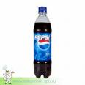
Чтобы уменьшить вред от любой газировки, в том числе и от Pepsi, необходимо следовать простым правилам:
1. Пейте ее холодной. Разрушение эмали зубов зависит и от температуры напитка. В Америке газировки пьют больше, чем в Европе, но ее всегда подают со льдом, и повреждений зубов у американских детей меньше.
2. Пейте через трубочку, чтобы избегать контакта с банкой.
3. Ограничьтесь одним стаканом 1-2 раза в неделю.
4. Откажитесь от газировки, если страдаете ожирением, диабетом, гастритом, язвой.
5. Не давайте газировку детям до 3 лет.

Slide 12
Что мы едим?
Вкусовые качества чипсов и сухариков достигаются за счет применения различных ароматизаторов (правда фирмы-производители почему-то называют их специями). Поэтому существуют всевозможные «чипсовые» и «сухариковые» разновидности, что называется, «на любителя».
Существуют и чипсы без привкусов, т.е. со своим натуральным вкусом, но по статистике, большинство наших с вами соотечественников предпочитают, есть чипсы с добавками: сыром, беконом, грибами, икрой. Стоит ли сегодня говорить, что на самом деле никакой икры нет - ее вкус и запах придали чипсам с помощью ароматизаторов. Больше всего надежды, что вкус и запах получен без применения синтетических добавок, если чипсы пахнут луком или чесноком. Хотя все равно шансы невелики. Чаще всего вкус у чипсов искусственный. Тоже самое в полной мере относится и к сухарикам. В этом вам помогут убедиться знакомые буквочки «Е», указанные в составе продукта и чипсов и сухариков.

Slide 13
Известны коды пищевых добавок, которым по воздействию на организм человека можно дать следующие характеристики: (распечатать и раздать детям
Запрещенные – Е103, Е105, Е111, Е121, Е123, Е125, Е126, Е130, Е152.
Опасные – Е102, Е110, Е120, Е124, Е127.
Подозрительные – Е104, Е122, Е141, Е150, Е171, Е173, Е180, Е241, Е477.
Ракообразующие – Е131, Е210-217, Е240, Е330.
Вызывающие расстройство кишечника – Е221-226.
Вредные для кожи – Е230-232, Е239.
Вызывающие нарушение давления – Е250, Е251.
Провоцирующие появление сыпи – Е311, Е312.
Повышающие холестерин – Е320, Е321.
Вызывающие расстройство желудка – Е338-341, Е407, Е450, Е461-466
правила

Slide 14

2. Сон
Сон очень положительно влияет на организм человека. Много споров вокруг того, сколько же надо спать человеку? Раньше утверждалось, что ребенок - 10-12 часов, подросток – 9-10 часов, взрослый – 8 часов. Сейчас многие приходят к мнению, что это все индивидуально, некоторым нужно побольше, некоторым поменьше. Но главное – человек не должен чувствовать усталость после сна и быть бодрым весь день.

Slide 15
Пословицы:
1. От хорошего сна …
2. Сон – лучшее …
3. Выспишься - …
4. Выспался – будто вновь…
молодеешь
лекарство
помолодеешь
родился
правила

Slide 16
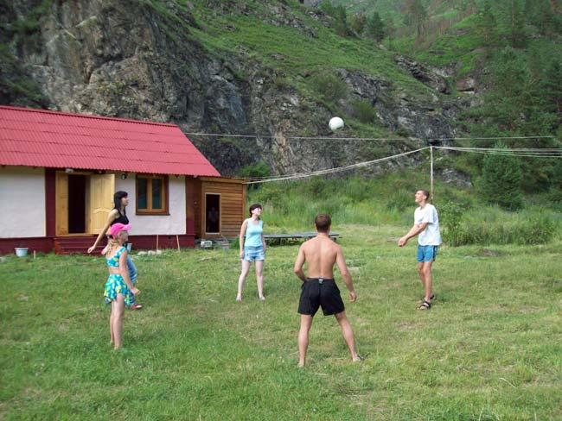
3. Активная деятельность и активный отдых.
Статистика: сидячий образ жизни – это одна из ведущих 10-и причин смерти и инвалидности во всем мире. Дефицит физической активности – это причина 2-х миллионов смертей в год. Менее 30% молодежи ведет активный образ жизни, достаточный для того, чтобы в будущем сохранить свое здровье.
правила

Slide 17
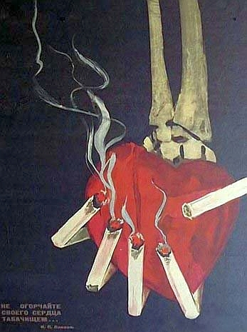
Вредные привычки.
КУРЕНИЕ
Из истории
Курение табака возникло еще в глубокой древности. Высадившись на берегах Америки Колумб и его спутники увидели туземцев, которые держали во рту пучки дымящейся травы.
Во Францию табак попал из Испании, его привез посол Жан Нико в подарок королеве Екатерине Медичи. От фамилии «Нико» произошло слово «никотин».
Наказания
В Китае, замеченного в курении ученика ожидает изнурительное наказание – тренировка на велотренажере;
В конце XVI столетия в Англии за курение казнили, а головы казненных с трубкой во рту выставляли на площади;
В Турции курильщиков сажали на кол;
В царствование Михаила Романова за курение полагалась смертная казнь. Всех, у кого найден табак, «надобно пытать и бить на козле кнутом, пока не признается, откуда добыл…»
В нашем гуманном обществе нет таких наказаний, но может быть эти картинки заставят

Slide 18
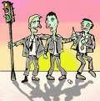
Вредные привычки.
АЛКОГОЛИЗМ, хроническое заболевание, обусловленное систематическим употреблением спиртных напитков. Проявляется физической и психической зависимостью от алкоголя, психической и социальной деградацией, патологией внутренних органов, обмена веществ, центральной и периферической нервной системы. Нередко возникают алкогольные психозы.

Slide 19
Вредные привычки.
НАРКОМАНИЯ
Согласно международному принятому определению, наркомания - это нарушение психики, заключающееся в сильном желании принять определённое вещество (или вещество из определённой группы) в ущерб другим видам деятельности и упорное продолжение использования вещества несмотря на пагубные последствия. Синонимом термина наркомания является понятие "зависимость".

Slide 20
Вопросы викторины:
Почему могут быть опасны для здоровья консервированные продукты?
При сжигании в городе мусора воздух загрязняется ядовитыми веществами. Назовите 4 опасных вещества.
Несколько приемов удаления нитратов из овощей.
Табачный дым содержит много химических соединений, веществ и элементов. Назовите их примерное количество.
Среди них в табачном дыму содержится аммиак, ацетон, пропилен, никотин, пиридин и другие вещества. Назовите вещество, вызывающее привыкание к курению.
Сколько процентов вредных веществ получает пассивный курильщик?
Можно отравиться ботулином
Доиксины, канцерогены, радионуклиды, двуокись СО
Вымачивание, отваривание, маринование
4 000
Никотин
50%

Slide 21
Вопросы викторины:
Водопроводную воду перед употреблением лучше отстаивать. Почему?
Назовите вещество, которое полностью нейтрализует действие нитратов.
Из повседневных продуктов питания, какие самые опасные для здоровья?
Назовите принципы закаливания – три П.
Какая поговорка учит нас правильному режиму питаниия?
Сколько часов в сутки должен спать человек?
Какими видами спорта следует заниматься для формирования осанки?
  Чтобы избавиться от хлора, который улетучивается через 2 часа)
Витамин С
Соль и сахар
Постоянно,последовательно,постепенно
Завтрак съешь сам, обед раздели с другом, ужин отдай врагу
ребенок - 10-12 часов, подросток – 9-10 часов, взрослый – 8 часов)
Плавание, гимнастика, легкая атлетика

Slide 22
Желаю вам:
Никогда не болеть.
Правильно питаться.
Быть бодрыми.
Вершить добрые дела.
В общем, вести здоровый образ жизни!

